Slide 1
나눔스퀘어OTF ExtraBold
나눔스퀘어OTF Bold
나눔스퀘어OTF
나눔스퀘어_ac ExtraBold
나눔스퀘어_ac Bold
EDCAN 수업 자료
나눔스퀘어_ac
나눔스퀘어 ExtraBold
Android 기초 01
나눔스퀘어 Bold
나눔스퀘어
나눔스퀘어 Light
수업자 : 박희찬

Slide 2
이 수업에서 배우는 것들
나눔스퀘어OTF ExtraBold
나눔스퀘어OTF Bold
나눔스퀘어OTF
Android가 무엇인지
TextView, ConstraintLayout,
LinearLayout
나눔스퀘어_ac ExtraBold
나눔스퀘어_ac Bold
나눔스퀘어_ac
나눔스퀘어 ExtraBold
나눔스퀘어 Bold
나눔스퀘어
나눔스퀘어 Light

Slide 3
나눔스퀘어OTF ExtraBold
나눔스퀘어OTF Bold
나눔스퀘어OTF
나눔스퀘어_ac ExtraBold
나눔스퀘어_ac Bold
Android란
나눔스퀘어_ac
나눔스퀘어 ExtraBold
나눔스퀘어 Bold
나눔스퀘어
나눔스퀘어 Light

Slide 4

Android란
나눔스퀘어OTF ExtraBold
나눔스퀘어OTF Bold
나눔스퀘어OTF
나눔스퀘어
나눔스퀘어 Light
나눔스퀘어 Light
나눔스퀘어OTF
Android는 구글이 만든 스마트폰용 운영 체제이다.

Slide 5
Android에서 사용하는 언어
나눔스퀘어OTF ExtraBold
나눔스퀘어OTF Bold
나눔스퀘어OTF
나눔스퀘어
Kotlin 또는 Java
기능을 만드는 언어
나눔스퀘어 Light
나눔스퀘어 Light
XML
나눔스퀘어OTF
화면을 만드는 언어

Slide 6
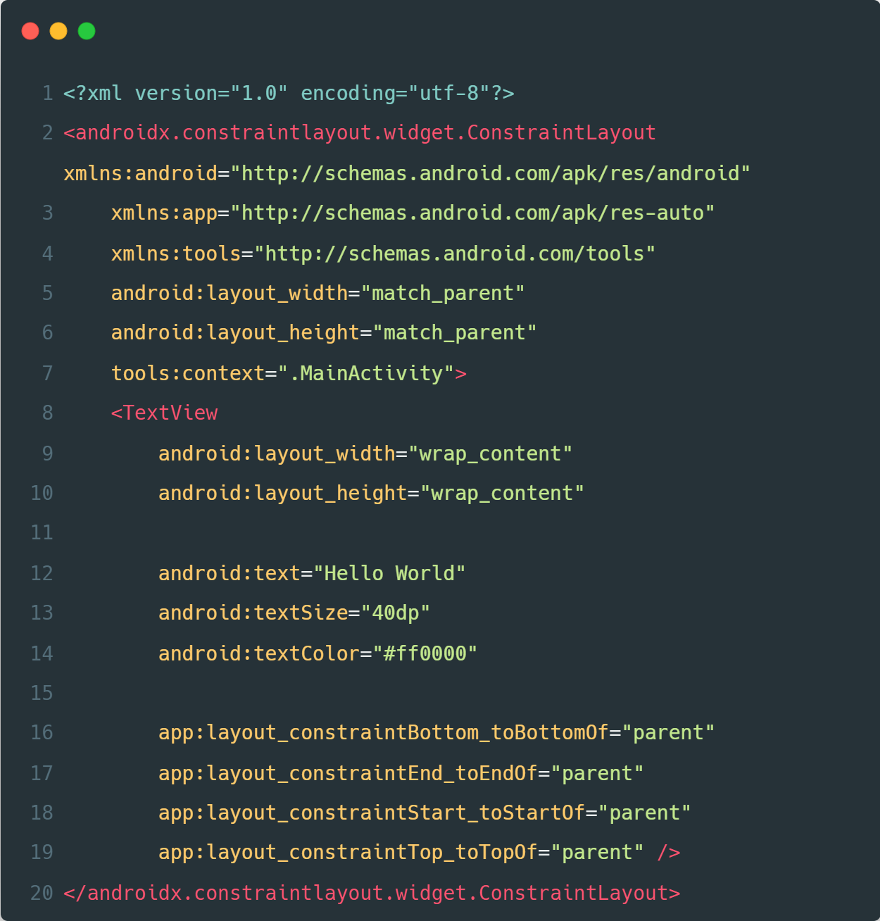
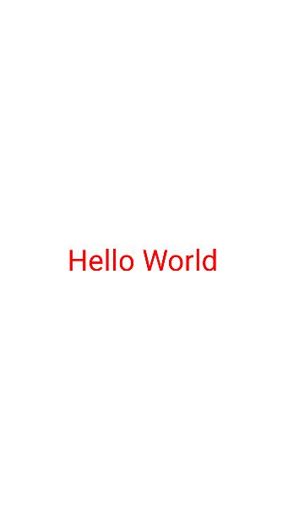
Android에서 사용하는 언어
나눔스퀘어OTF ExtraBold
나눔스퀘어OTF Bold
나눔스퀘어OTF
나눔스퀘어
나눔스퀘어 Light
나눔스퀘어 Light
나눔스퀘어OTF

Slide 7
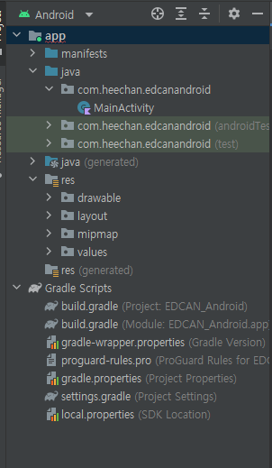
Android 프로젝트 폴더 구조
나눔스퀘어OTF ExtraBold
나눔스퀘어OTF Bold
나눔스퀘어OTF
나눔스퀘어
기능 부분(Kotlin) 코드가 들어가는 폴더
나눔스퀘어 Light
나눔스퀘어 Light
나눔스퀘어OTF

Slide 8
Android 프로젝트 폴더 구조
나눔스퀘어OTF ExtraBold
나눔스퀘어OTF Bold
나눔스퀘어OTF
나눔스퀘어
나눔스퀘어 Light
나눔스퀘어 Light
나눔스퀘어OTF
UI 부분(XML) 코드가 들어가는 폴더

Slide 9
Android 프로젝트 폴더 구조
나눔스퀘어OTF ExtraBold
나눔스퀘어OTF Bold
나눔스퀘어OTF
나눔스퀘어
나눔스퀘어 Light
나눔스퀘어 Light
나눔스퀘어OTF
각종 설정 파일들이 들어있는 폴더

Slide 10
Android 프로젝트 폴더 구조
나눔스퀘어OTF ExtraBold
나눔스퀘어OTF Bold
나눔스퀘어OTF
각종 메타 데이터가 들어있는 파일
나눔스퀘어
나눔스퀘어 Light
나눔스퀘어 Light
나눔스퀘어OTF

Slide 11
나눔스퀘어OTF ExtraBold
나눔스퀘어OTF Bold
나눔스퀘어OTF
나눔스퀘어_ac ExtraBold
나눔스퀘어_ac Bold
TextView
나눔스퀘어_ac
나눔스퀘어 ExtraBold
나눔스퀘어 Bold
나눔스퀘어
나눔스퀘어 Light

Slide 12
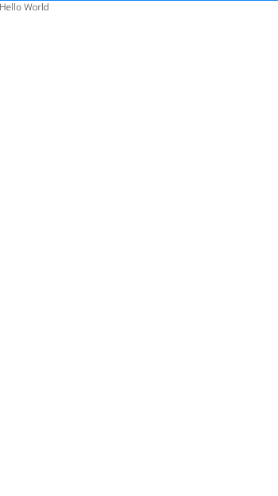
TextView
나눔스퀘어OTF ExtraBold
- 화면에 텍스트를 추가하는 뷰
나눔스퀘어OTF Bold
- android:text 속성에 표시해줄 텍스트를 넣어준다.
나눔스퀘어OTF
나눔스퀘어
나눔스퀘어 Light
나눔스퀘어 Light
나눔스퀘어OTF
<TextView android:layout_width="wrap_content" android:layout_height="wrap_content" android:text="Hello World"/>

Slide 13

TextView 속성
나눔스퀘어OTF ExtraBold
- text : 화면에 보여줄 텍스트
나눔스퀘어OTF Bold
- textSize : 텍스트 사이즈
나눔스퀘어OTF
- textColors : 텍스트 색상
나눔스퀘어
- background : 배경 색상
나눔스퀘어 Light
나눔스퀘어 Light
<TextView android:layout_width="wrap_content" android:layout_height="wrap_content" android:text="Hello World" android:textSize="32dp" android:textColor="#ff0000" android:background="#0000ff" />
나눔스퀘어OTF

Slide 14
TextView 속성
나눔스퀘어OTF ExtraBold
나눔스퀘어OTF Bold
- text : 화면에 보여줄 텍스트
나눔스퀘어OTF
- textSize : 텍스트 사이즈
나눔스퀘어
- textColors : 텍스트 색상
나눔스퀘어 Light
- background : 배경 색상
나눔스퀘어 Light
나눔스퀘어OTF
- textStyle : 텍스트의 스타일 (bold / intalic)
- maxLines : 최대 줄 수
- maxLength : 최대 글자수

Slide 15
뷰(View) 란?
나눔스퀘어OTF ExtraBold
- 화면에 보이는 모든 것들을 view라고 한다.
나눔스퀘어OTF Bold
나눔스퀘어OTF
- etc. TextView, Button, ImageView …
나눔스퀘어
- 모든 view들은 class로 이뤄져 있다.
나눔스퀘어 Light
나눔스퀘어 Light
나눔스퀘어OTF

Slide 16
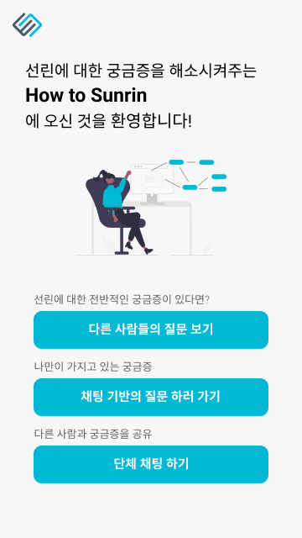
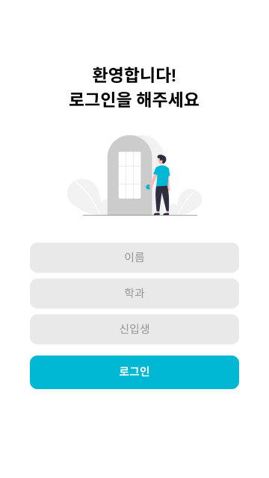
나눔스퀘어OTF ExtraBold
나눔스퀘어OTF Bold
나눔스퀘어OTF
나눔스퀘어
나눔스퀘어 Light
문자, 이미지, 버튼, 입력창
모두 뷰로 이뤄져 있다
나눔스퀘어 Light
나눔스퀘어OTF

Slide 17
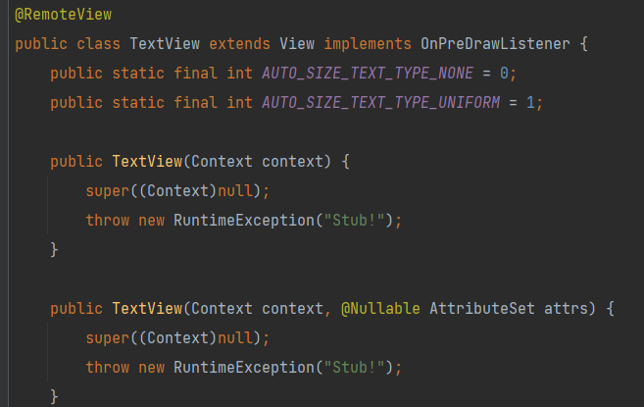
나눔스퀘어OTF ExtraBold
나눔스퀘어OTF Bold
나눔스퀘어OTF
나눔스퀘어
나눔스퀘어 Light
나눔스퀘어 Light
나눔스퀘어OTF

Slide 18
나눔스퀘어OTF ExtraBold
나눔스퀘어OTF Bold
나눔스퀘어OTF
나눔스퀘어_ac ExtraBold
나눔스퀘어_ac Bold
Linear Layout
나눔스퀘어_ac
나눔스퀘어 ExtraBold
나눔스퀘어 Bold
나눔스퀘어
나눔스퀘어 Light

Slide 19
뷰 그룹(View Group)과 레이아웃 이란?
나눔스퀘어OTF ExtraBold
나눔스퀘어OTF Bold
- 뷰들 여러 개를 포함하고 있는 것을 View Group 이라고 한다.
나눔스퀘어OTF
나눔스퀘어
- 뷰 그룹 중에서 뷰들을 배치 시키는 역할을 하는 걸 레이아웃이라고 한다.
나눔스퀘어 Light
- 레이아웃 종류에 따라서 뷰들이 배치되는 방법이 다르다.
나눔스퀘어 Light
- etc. LinearLayout, ConstraintLayout …
나눔스퀘어OTF

